Slide 1
Інновації та їх правовий захист
Внукова Анна, юрист ТОВ «Нова пошта - Центр»

Slide 2
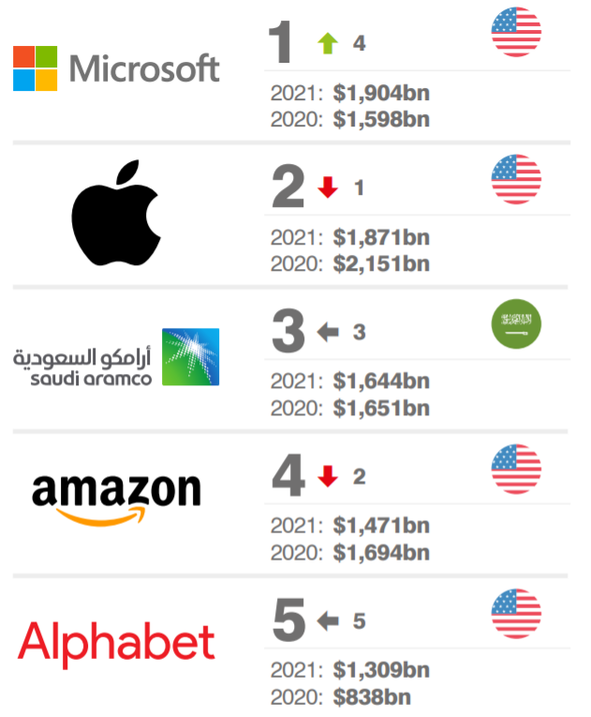
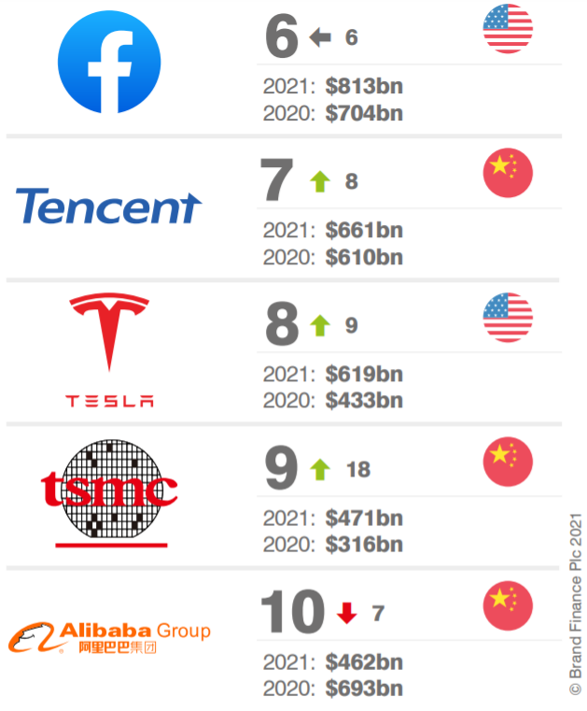
Компанії з найвищою нематеріальною вартістю

Slide 3
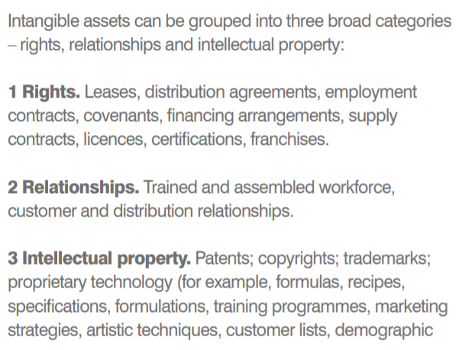
Рейтинг формується
на основі 3 груп нематеріальних активів:
Права
Відносини
Об’єкти інтелектуальної власності

Slide 4
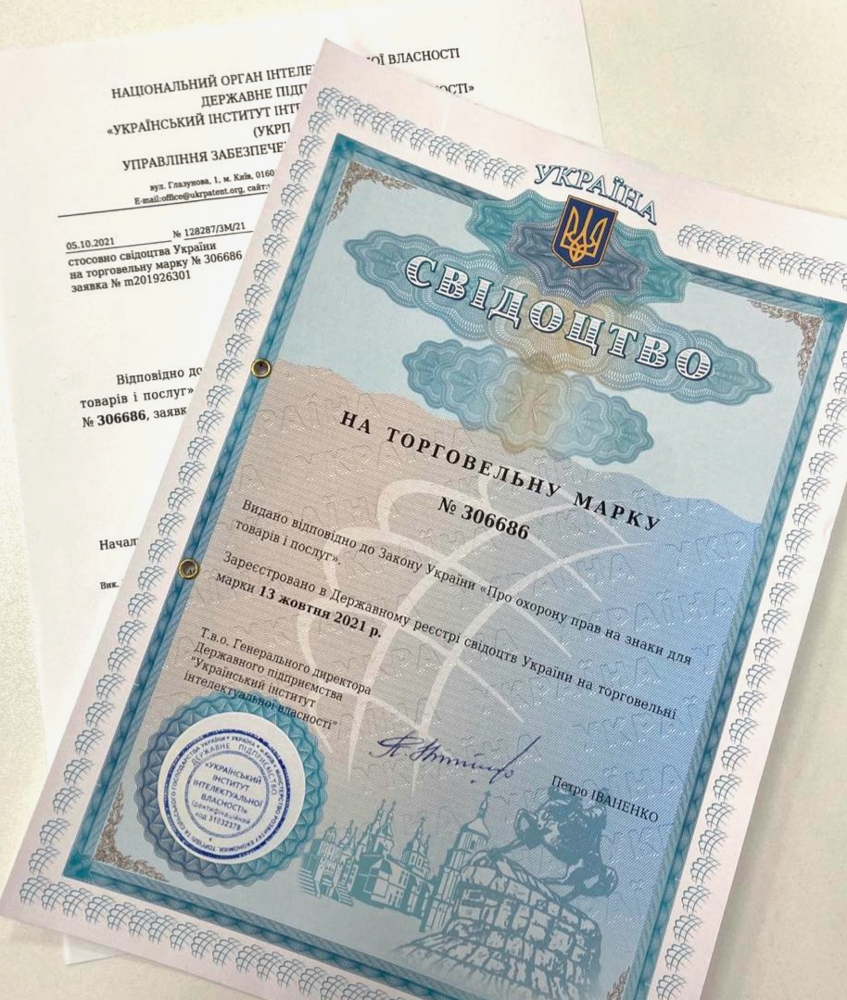
Найпопулярніші об’єкти інтелектуальної власності інноваційних проєктів:
винаходи, корисні моделі, раціоналізаторські пропозиції, топографії інтегральних мікросхем,
комерційна таємниця,
промислові зразки,
ТМ та комерційні найменування,
твори (у т.ч., комп’ютерні програми) тощо.
Такі об’єкти формують портфоліо інтелектуальної власності.

Slide 5
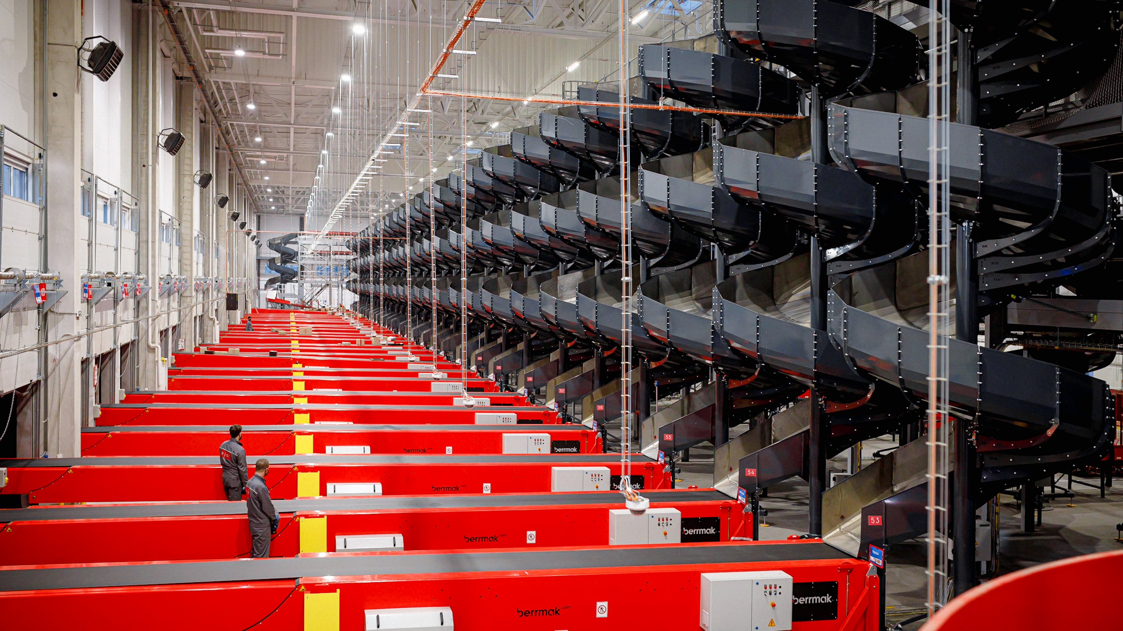
Інновації = інтелектуальна власність ?
Інноваційний продукт
має бути впровадженням об'єкта інтелектуальної власності (винаходу, корисної моделі, промислового зразка, топографії інтегральної мікросхеми, селекційного досягнення тощо).
стаття 14 ЗУ «Про інноваційну діяльність»

Slide 6
Департамент досліджень та розробки (R&D)
Основний функціонал підрозділу:
розробка технологій задля більш якісної, швидкої та сучасної доставки відправлень.

Slide 7
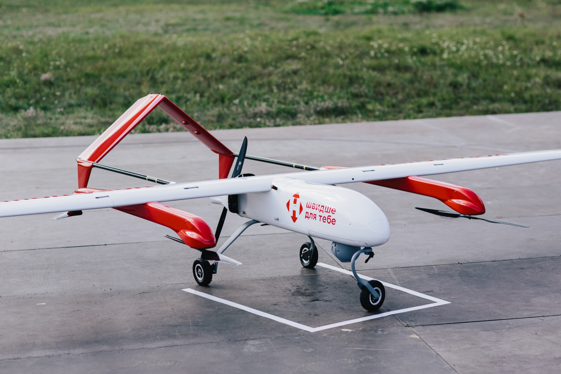
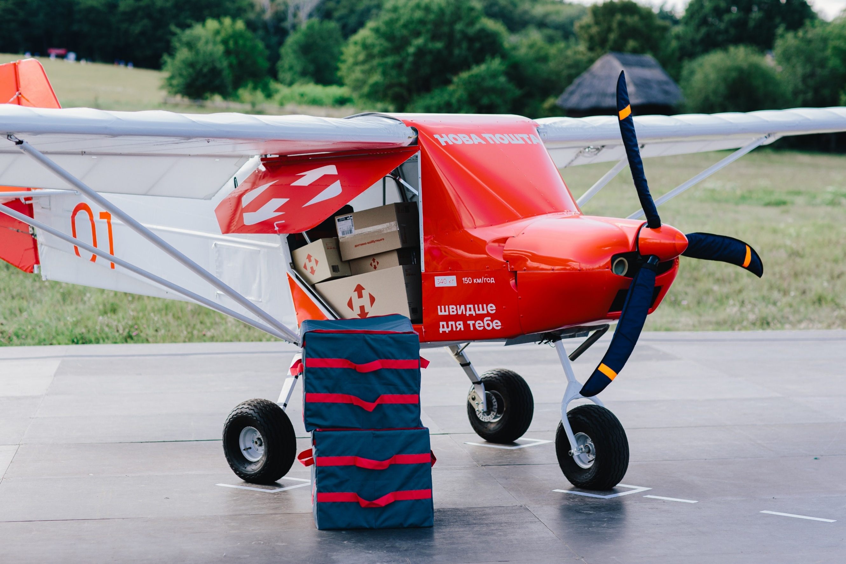
Інновації заради швидкості –
найчастіше потенційні корисні моделі

Slide 8
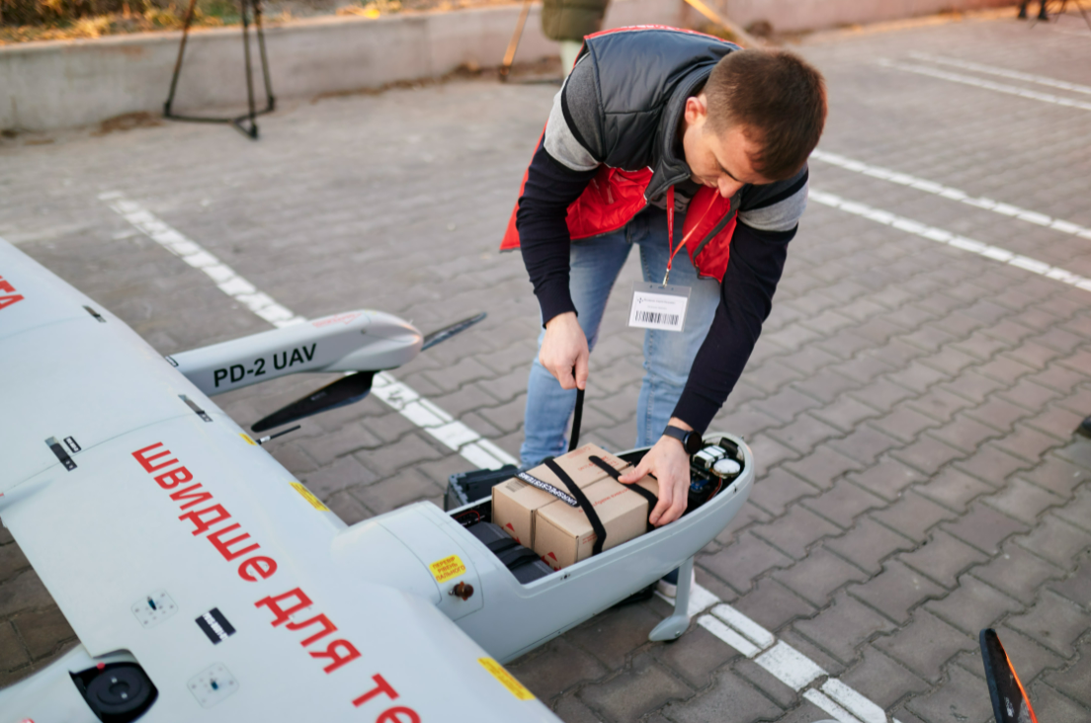
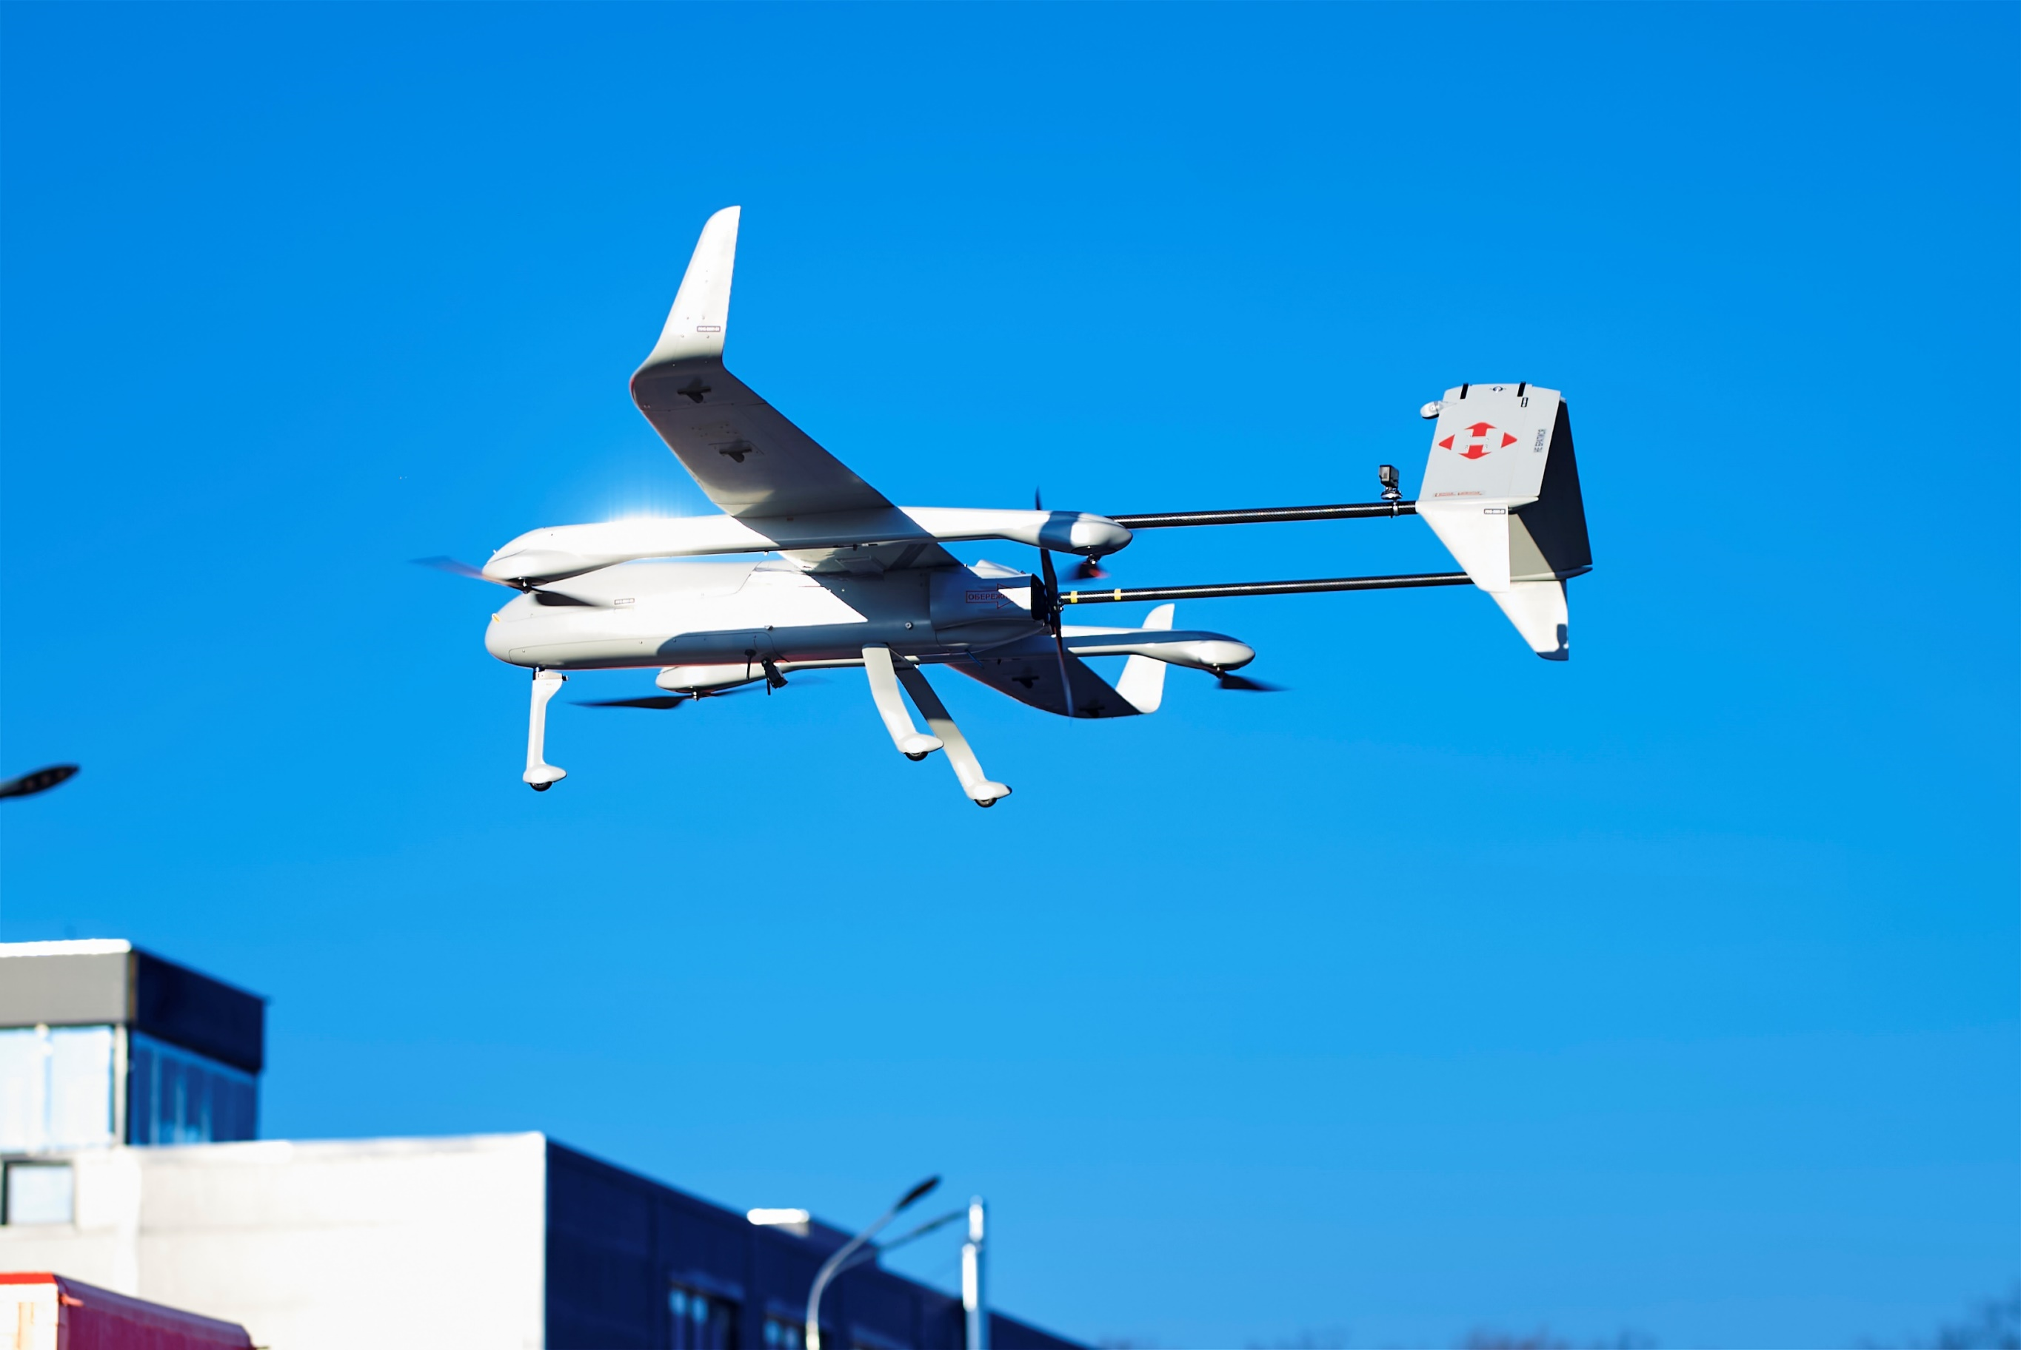
Інновації заради швидкості

Slide 9
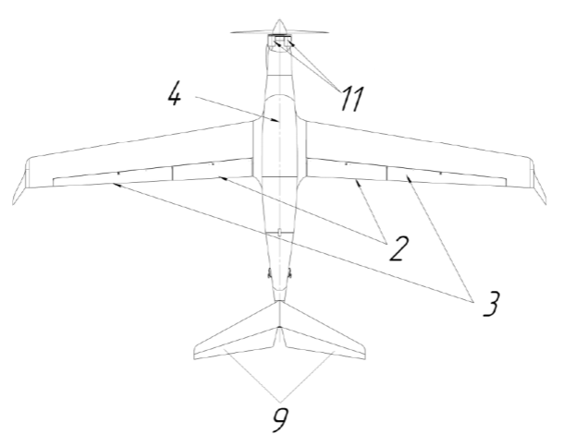
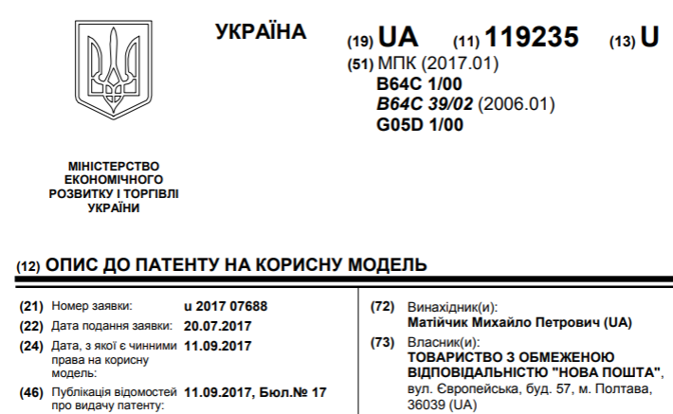
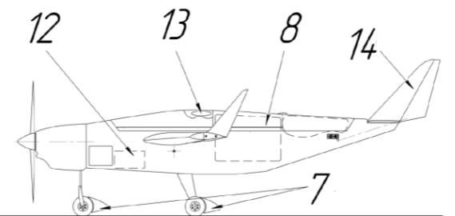
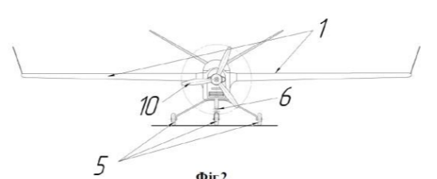
Патент на безпілотне повітряне судно

Slide 10
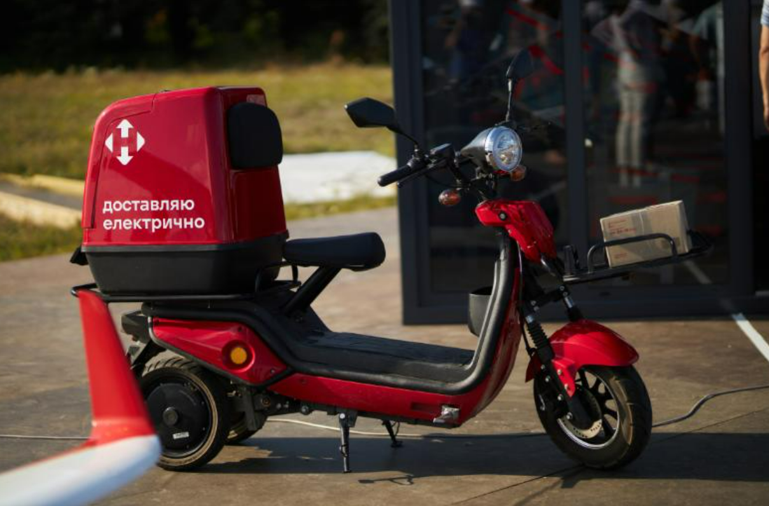
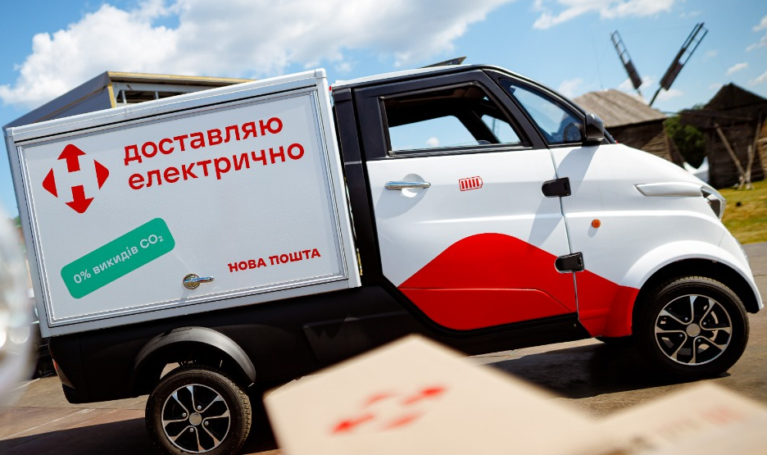
Інновації заради швидкості

Slide 11
Корисна модель може бути видана на пристрій / процес, який є новим та промислово придатним.
Для захисту необхідно здійснити державну реєстрацію, отримати патент.
Охорона визначається формулою, яка була вказана у заявці про реєстрацію корисної моделі.

Slide 12
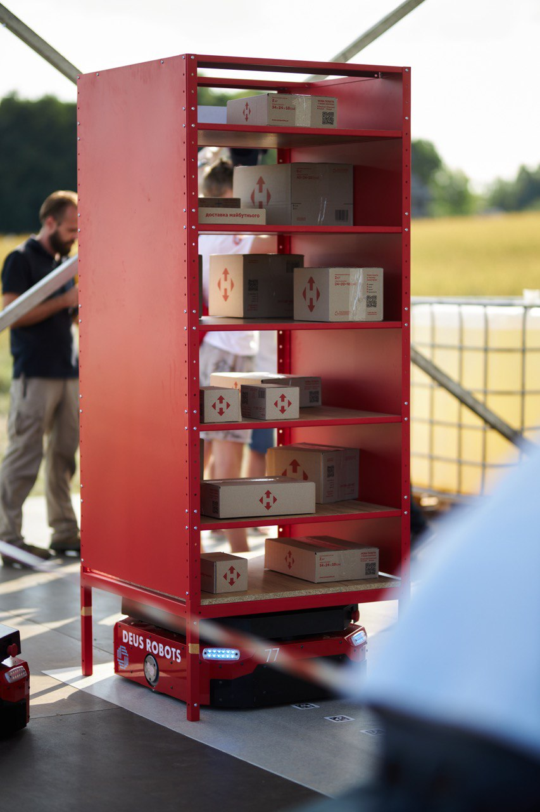
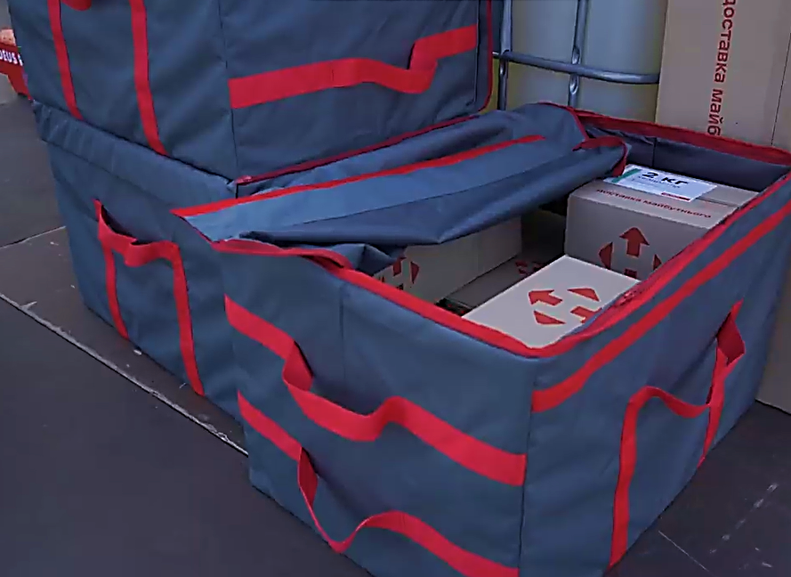
Інновації задля підвищення доступності –
як промислові зразки

Slide 13
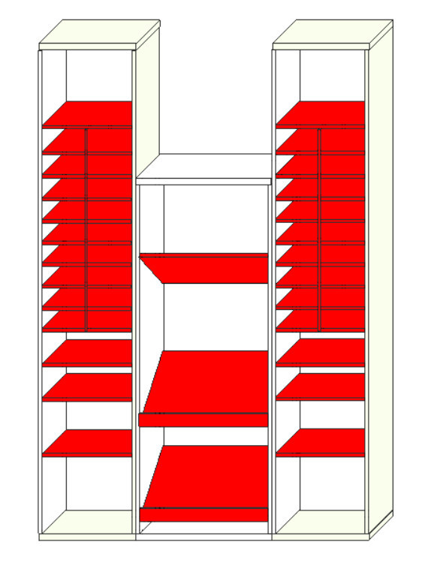
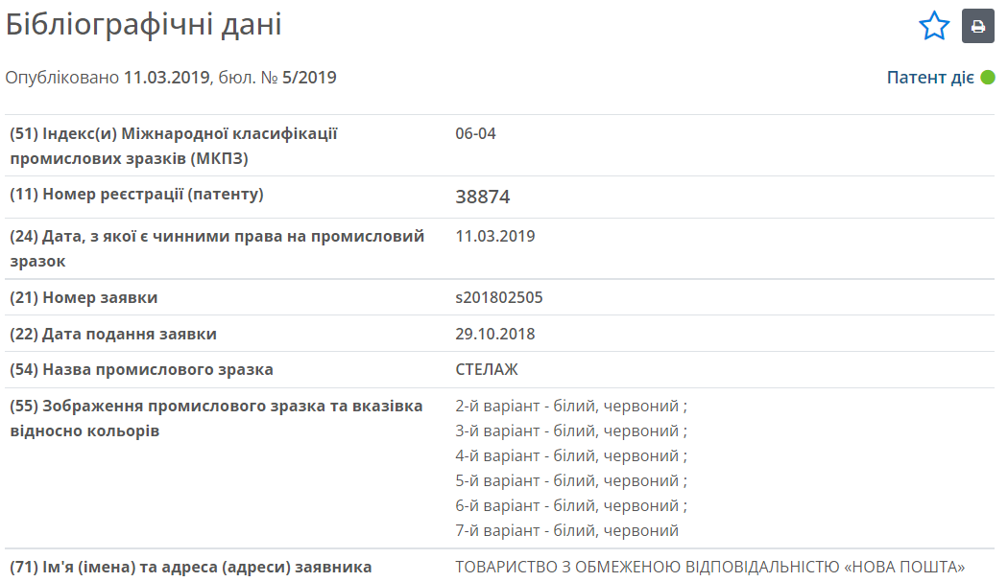
Промисловий зразок на стелаж

Slide 14
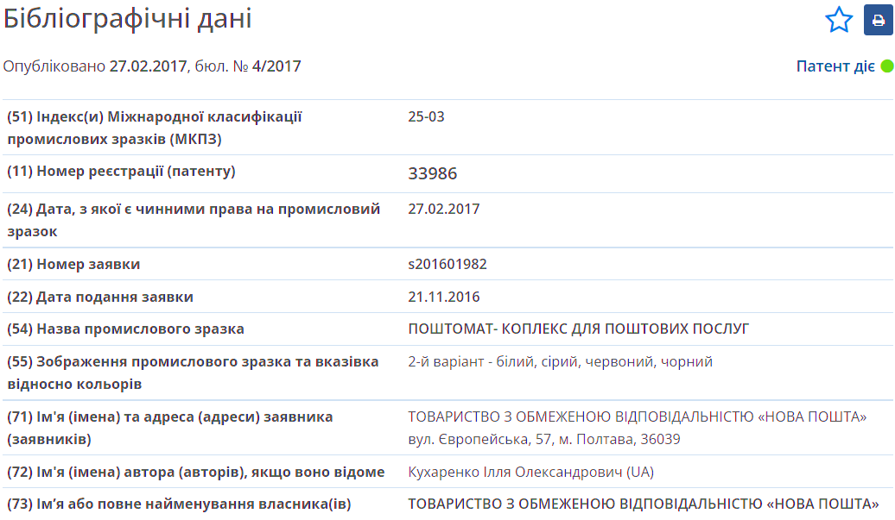
Промисловий зразок на поштомат

Slide 15
Промисловий зразок захищає зовнішній вигляд виробу, що є новим, має індивідуальний характер
Для захисту необхідно здійснити державну реєстрацію, отримати свідоцтво.
Охорона визначається зображенням.

Slide 16
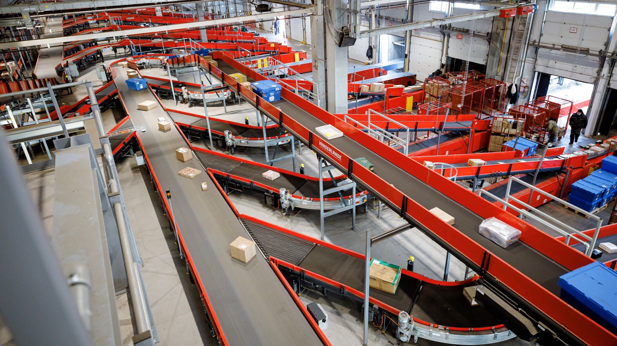
Інновації з метою підвищення якості –
переважно комерційна таємниця

Slide 17
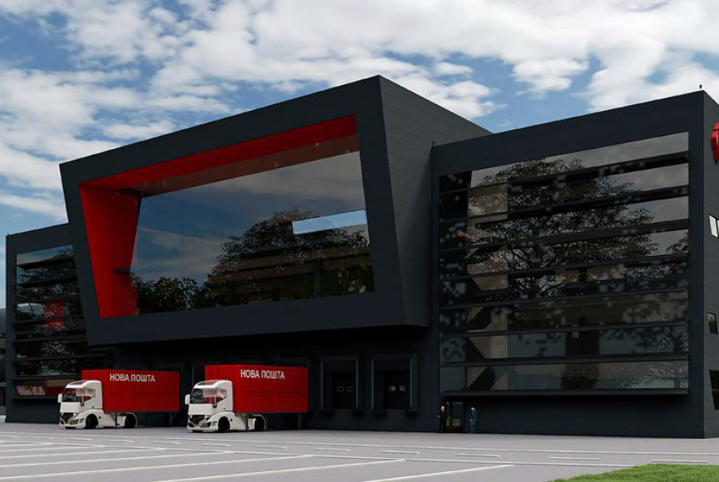
Межі відкритої інформації та комерційної таємниці
Нова пошта будує новий сортувальний центр біля аеропорту «Бориспіль».
Він оброблятиме до 100 тис. посилок на годину.
Центр матиме високим рівень автоматизації та роботизації, злітно-посадкову смугу для безпілотних літальних апаратів.
Відкриття планується у 2022 р.

Slide 18
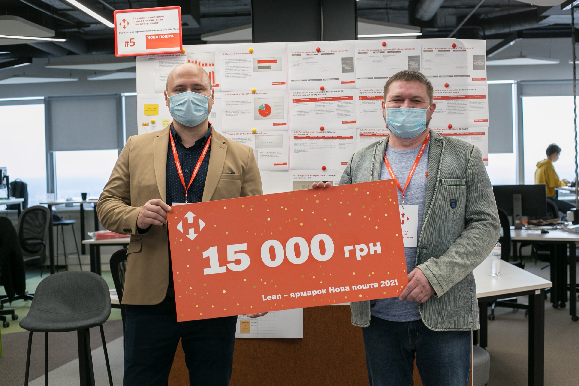
LEAN-ярмарок —
командна презентація інноваційних проєктів

Slide 19
Комерційна таємниця:
таємна інформація, є невідомою й не є легкодоступною;
має цінність комерційного характеру;
захищається організацією.
Для захисту необхідно:
Визначити перелік та об’єм відомостей, що становлять комерційну таємницю;
Поширити зобов’язання про нерозголошення таких відомостей на працівників;
Заключати NDA з партнерами.

Slide 20
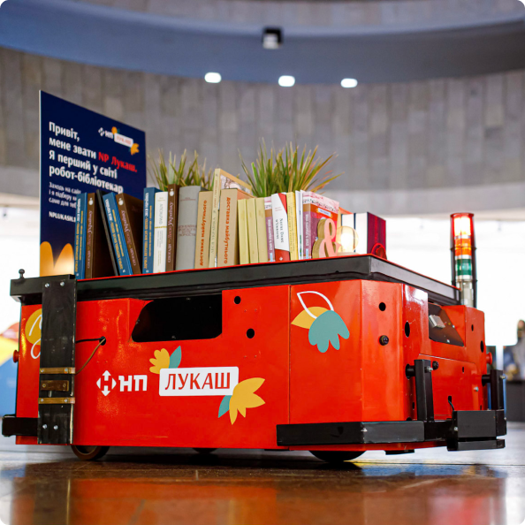
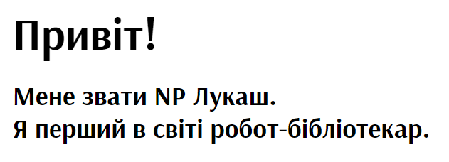
Інші інноваційні ідеї
часто є об’єктом авторського права,
а також ТМ та промисловими зразками

Slide 21
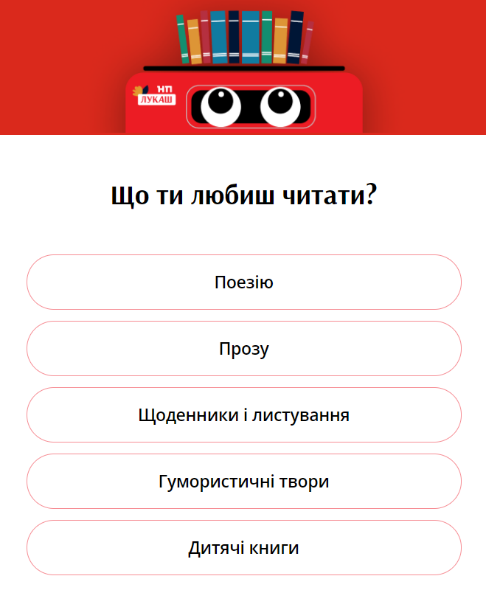
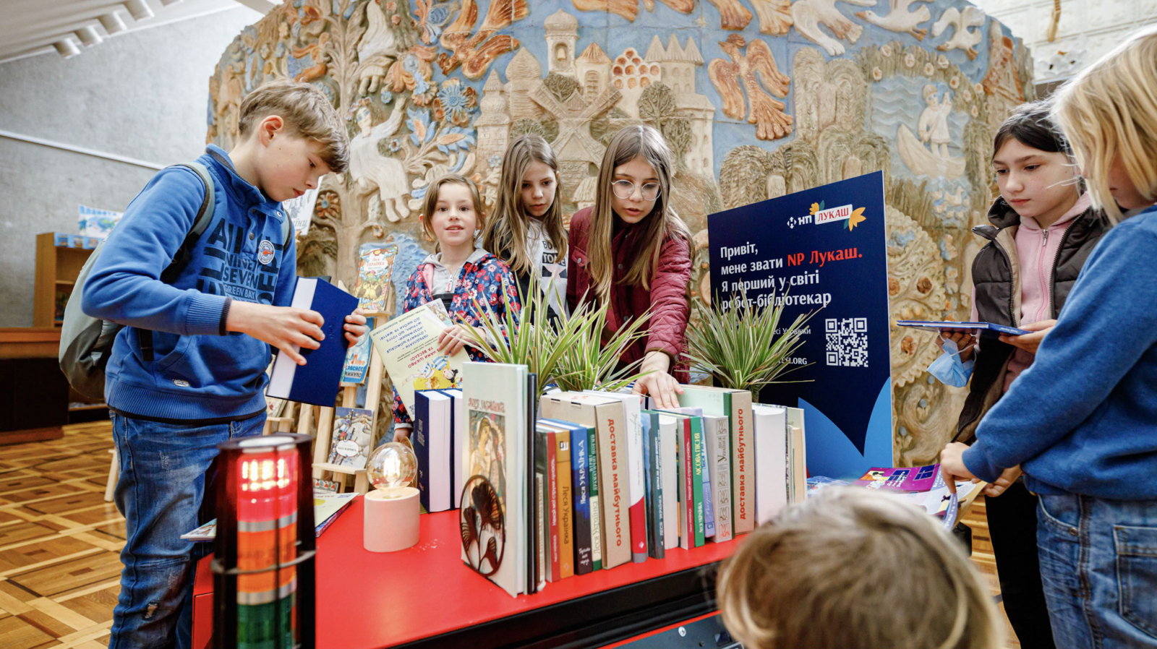
Перший у світі робот-бібліотекар
https://nplukash.w.gremsys.com/

Slide 22
Авторське право:
виникає у автора твору;
виникає і на комп’ютерні програми (які вважаються творами);
не потребує спеціальної реєстрації, проте для додаткового захисту може засвідчуватись свідоцтвом.
Торговельна марка ідентифікує товари / послуги та засвідчується свідоцтвом.

Slide 23
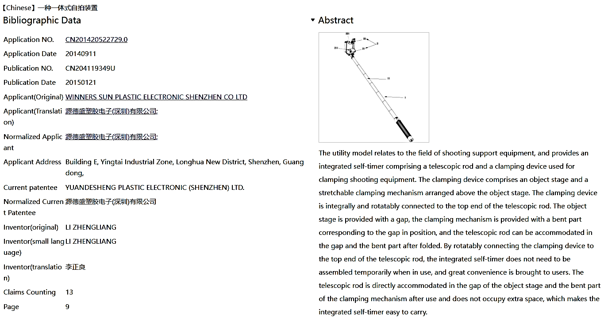
Чому правовий захист потрібен?
«Палка для селфі» -
патент на корисну модель у Китаї

Slide 24
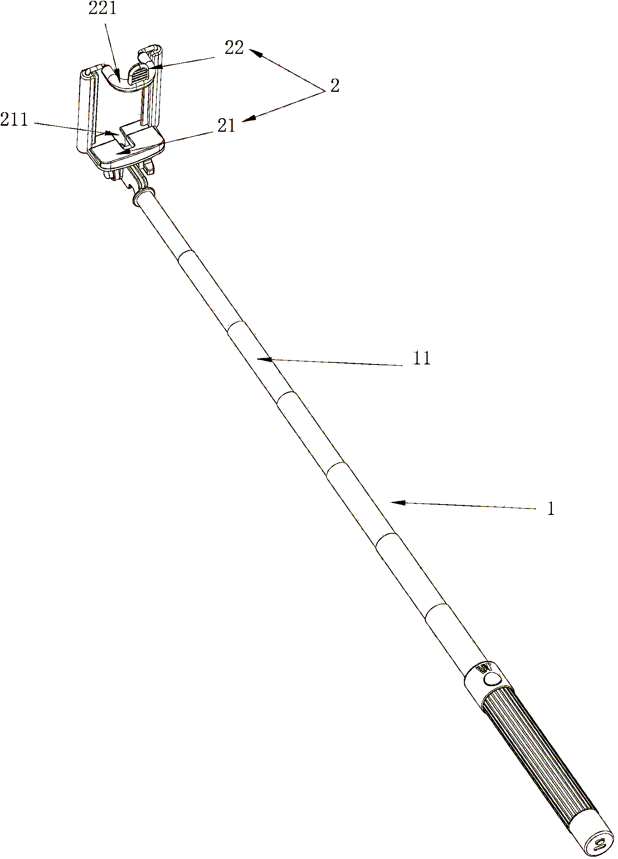
Патент відіграв свою роль
Власник патенту заборонив іншим виробникам виготовляти та продавати аналогічний товар у Китаї.
Через суд отримає 1 млн. юанів (близько 160 тис. $) компенсації від незаконних виробників.

Slide 25
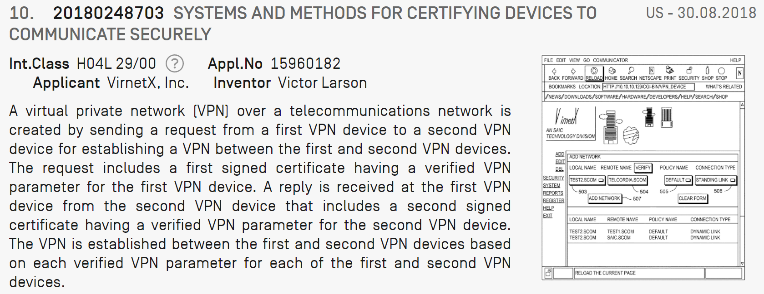
Кейс у США між VirnetX та Apple
щодо патентів на VPN

Slide 26
Патенти VirnetX допомогли при вирішенні спору
Власник патентів VirnetX переміг Apple у судових спорах, які тривали з 2010 р.
Суди встановили, що Apple порушував патенти VirnetX через функції Apple FaceTime, iMessage та VPN on Demand.
Apple має виплатити майже
1 млн. $ доларів компенсації та сплачувати роялті у майбутньому.

Slide 27
Дякую за увагу!
© Внукова А.А., 2021

